Slide 1
Aula 20 Variáveis dummy

Slide 2
Informações ordinais
Efeito do risco de crédito (CR) dos municípios sobre as taxas de juros dos títulos municipais (TTM)
Supor que o risco de crédito varie de zero a quatro: zero é o pior risco de crédito e quatro o melhor
Como incorporar CR em um modelo para explicar a variável TTM?

Slide 3
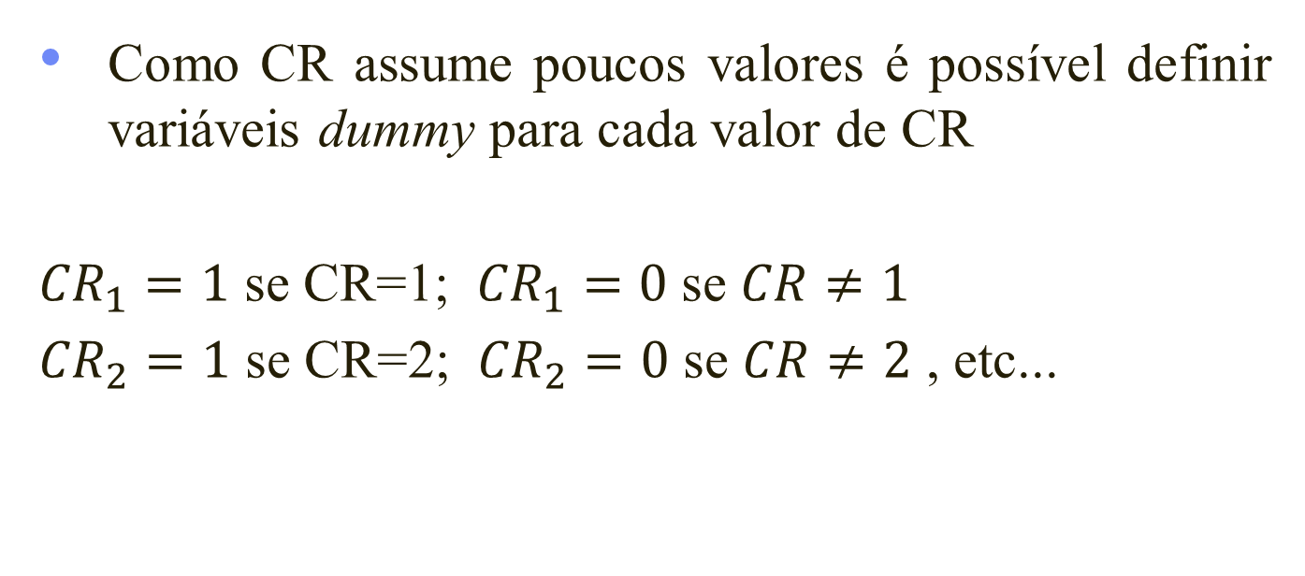
Como CR assume poucos valores é possível definir variáveis dummy para cada valor de CR
${CR}_{1}=1$ se CR=1; ${CR}_{1}=0$ se $CR≠1$
${CR}_{2}=1$ se CR=2; ${CR}_{2}=0$ se $CR≠2$ , etc...

Slide 4
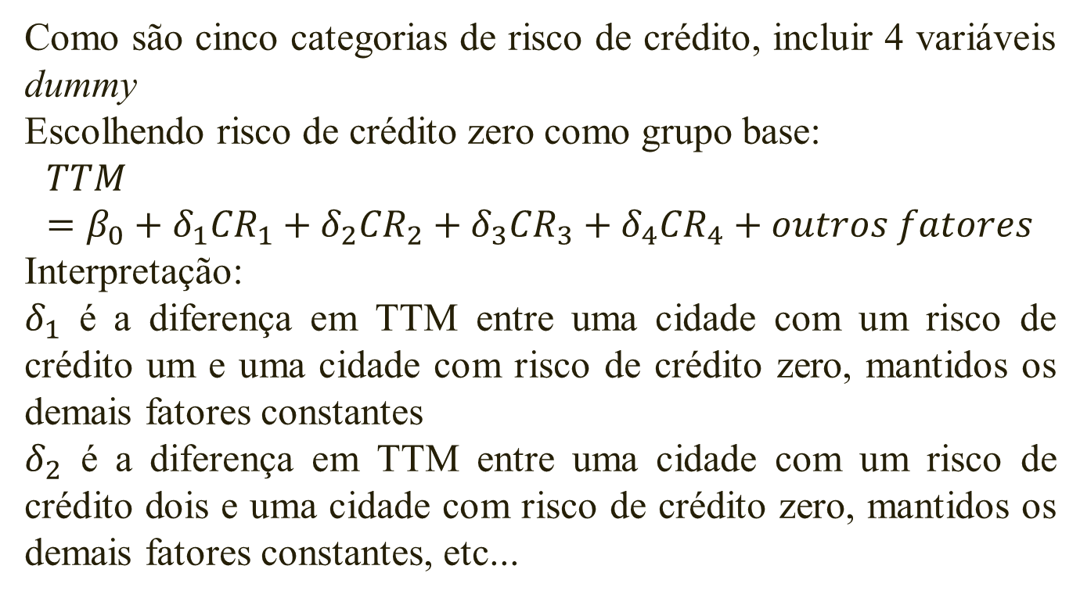
Como são cinco categorias de risco de crédito, incluir 4 variáveis dummy
Escolhendo risco de crédito zero como grupo base:
$$TTM=β_{0}+δ_{1}{CR}_{1}+δ_{2}{CR}_{2}+δ_{3}{CR}_{3}+δ_{4}{CR}_{4}+outros fatores$$
Interpretação:
$δ_{1}$ é a diferença em TTM entre uma cidade com um risco de crédito um e uma cidade com risco de crédito zero, mantidos os demais fatores constantes
$δ_{2}$ é a diferença em TTM entre uma cidade com um risco de crédito dois e uma cidade com risco de crédito zero, mantidos os demais fatores constantes, etc...

Slide 5
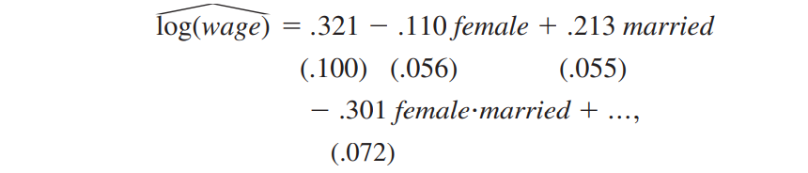
Interações entre variáveis dummy
Vimos antes como interagir variáveis quantitativas
Podemos também interagir variáveis dummy
Interagir feminino com casado para que o prêmio por ser casado dependa do gênero como fizemos anteriormente

Slide 6
Feminino = 0 e casado = 0 corresponde ao grupo de homens solteiros que é o grupo base
Intercepto de homens casados: feminino = 0 e casado =1 = 0,321 + 0,213 = 0,534, etc...
Equação acima é apenas uma maneira diferente de encontrar diferenciais de salários entre todas as combinações de gênero e estado civil

Slide 7
Inclinações diferentes
Supor que queremos verificar se o retorno da educação é o mesmo para homens e mulheres, considerando um diferencial de salários constante entre homens e mulheres
Para simplificar incluir somente educação e gênero no modelo

Slide 8

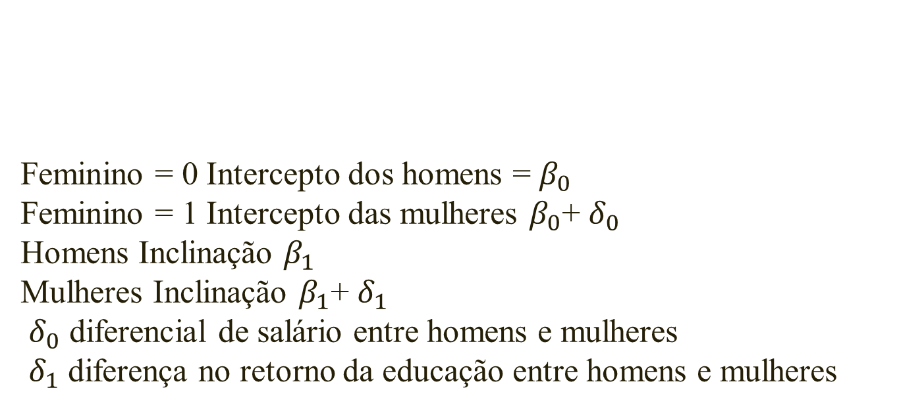
Feminino = 0 Intercepto dos homens = $β_{0}$
Feminino = 1 Intercepto das mulheres $β_{0}$+ $δ_{0}$
Homens Inclinação $β_{1}$
Mulheres Inclinação $β_{1}$+ $δ_{1}$
$δ_{0}$ diferencial de salário entre homens e mulheres
$δ_{1}$ diferença no retorno da educação entre homens e mulheres

Slide 9
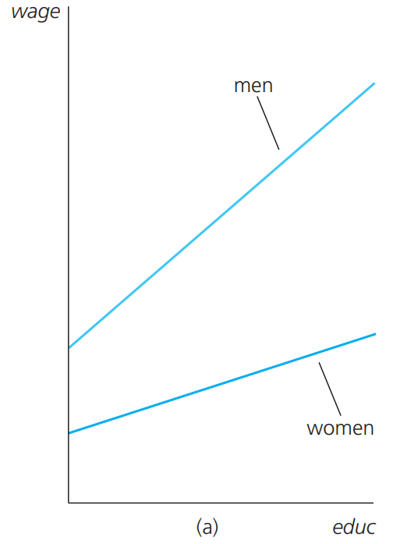
Gráfico a
O intercepto das mulheres está abaixo do intercepto dos homens e a inclinação da linha é menor para as mulheres do que para os homens. Isso significa que as mulheres ganham menos do que os homens qualquer que seja o nível de educação e a diferença aumenta à medida que o nível de escolaridade aumenta

Slide 10
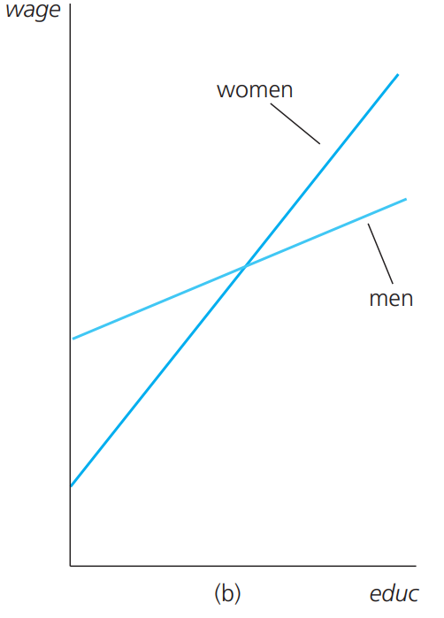
Gráfico b
O intercepto das mulheres está abaixo do intercepto dos homens, mas a inclinação da educação é maior para as mulheres. Isso significa que as mulheres ganham menos que os homens quando o nível de educação é baixo, mas a diferença diminui conforme a educação aumenta. A partir de algum ponto, mulheres ganharão mais do que homens, dado o mesmo nível de educação

Slide 11

Como estimar o modelo acima?
Escrever o modelo com uma interação entre feminino e educ:
Feminio.educ será zero para qualquer homem na amostra e igual ao nível de educação de qualquer mulher na amostra

Slide 12
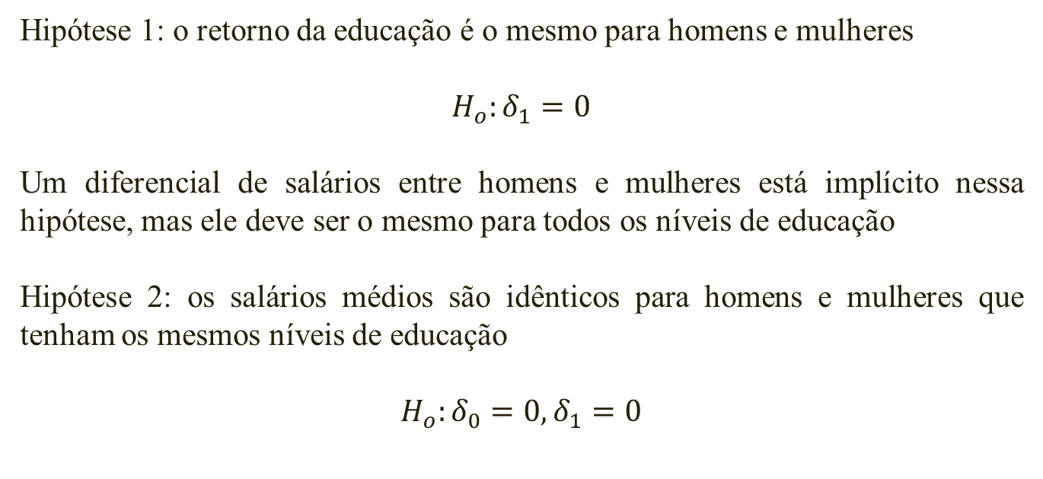
Hipótese 1: o retorno da educação é o mesmo para homens e mulheres
$$H_{o}:δ_{1}=0$$
Um diferencial de salários entre homens e mulheres está implícito nessa hipótese, mas ele deve ser o mesmo para todos os níveis de educação
Hipótese 2: os salários médios são idênticos para homens e mulheres que tenham os mesmos níveis de educação
$$H_{o}:δ_{0}=0, δ_{1}=0$$

Slide 13
Avaliação de políticas públicas
Grupo de tratamento e grupo de controle
Principal problema na avaliação de impacto: encontrar um grupo de controle que represente adequadamente o contrafactual do grupo tratado, ou seja, um grupo de comparação que aproxime o melhor possível o que teria acontecido com o grupo tratado caso este não tivesse sofrido a intervenção

Slide 14
Experimento verdadeiro ou aleatorização (true experiment ou randomized experiment)
Principal componente: seleção aleatória dos indivíduos, famílias, etc… que farão parte dos grupos de tratamento e controle
Isto implica que cada participante tem igual probabilidade de estar no grupo de tratamento ou no grupo de controle
Aleatorização é utilizada em diversas áreas, principalmente na de medicina e farmacêutica. Nas ciências sociais o problema principal é a falta de um contrafactual. Indivíduos, firmas, países, etc… usualmente não podem ser observados com e sem tratamento ao mesmo tempo

Slide 15
Métodos não experimentais
Escolha dos grupos de controle e tratamento não é em geral feita aleatoriamente
Variedade de métodos distintos que, embora façam uso de hipóteses específicas para identificar o efeito causal do programa, procuram mimetizar o método experimental
Análise de regressão múltipla pode ser usada para controlar um número suficiente de outros fatores para estimar o efeito causal de uma política ou programa

Slide 16
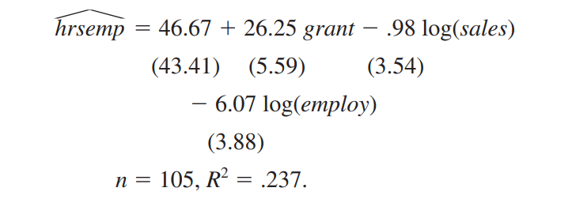
Exemplo
Variável dependente: horas de treinamento por empregado
Grant: dummy igual a 1 se a empresa recebeu um subsídio para treinamento dos seus empregados em 1988 e zero caso contrário
Sales: vendas anuais: Employ : número de empregados

Slide 17
Empresas que receberam subsídios treinaram, em média, seus empregados 26,5 horas mais do que as empresas que não receberam subsídios
Como o número médio de horas de treinamento por empregado é 17, com um valor máximo de 164, subs tem um efeito grande sobre o treinamento

Slide 18
Problema de auto-seleção
Os indivíduos, firmas, municípios, etc... literalmente se auto-selecionam para certos programas: a participação não é determinada de forma aleatória
O termo é geralmente usado quando um indicador binário de participação puder estar sistematicamente relacionados com fatores não observados

Slide 19
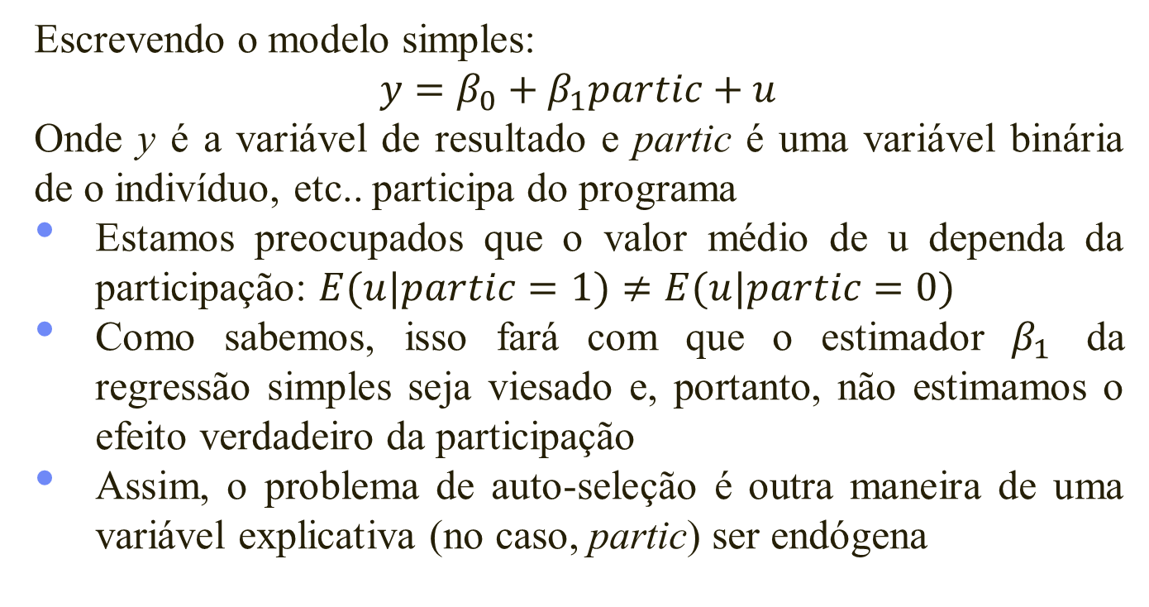
Escrevendo o modelo simples:
$$y=β_{0}+β_{1}partic+u$$
Onde y é a variável de resultado e partic é uma variável binária de o indivíduo, etc.. participa do programa
Estamos preocupados que o valor médio de u dependa da participação: $E(u|partic=1)≠E(u|partic=0)$
Como sabemos, isso fará com que o estimador $β_{1}$ da regressão simples seja viesado e, portanto, não estimamos o efeito verdadeiro da participação
Assim, o problema de auto-seleção é outra maneira de uma variável explicativa (no caso, partic) ser endógena

Slide 20
A análise de regressão múltipla pode até certo ponto aliviar o problema de auto-seleção
Fatores que estão no termo de erro que sejam correlacionados com partic podem ser incluídos em uma regressão múltipla desde que possam ser coletados dados desses fatores
Se fatores não observados estão relacionados com a participação, a regressão múltipla produzirá estimadores viesados
Necessidade de métodos mais avançados (Econometria II)

